Slide 1
Missioni militari a tutela delle fonti fossili
Sofia Basso, Research Campaigner Pace e Disarmo, Greenpeace Italia

Slide 2
Main findings
Nonostante gli effetti di gas e petrolio sulla crisi climatica e sulla pace, l’Italia nel 2024 destina circa il 60 per cento della sua spesa per le missioni militari in operazioni a tutela delle fonti fossili (circa 840 milioni di euro, contro i 525 milioni del 2019).
In crescita ben oltre l’inflazione.
Due missioni militari nazionali hanno come primo compito la protezione di asset Eni in acque internazionali.
La guerra in Ucraina e il sabotaggio del gasdotto Nord Stream hanno accentuato ulteriormente la militarizzazione delle fonti fossili.
Inchiesta di Greenpeace, dicembre 2021 Versione aggiornata al 2022; Dati 2023; Dati 2024.

Slide 3
Fonti principali
Relazione analitica sulle missioni internazionali in corso, presentata ogni anno dal governo al Parlamento;
Deliberazione del Consiglio dei ministri in merito alla partecipazione dell’Italia a ulteriori missioni internazionali;
Audizioni parlamentari dei vertici politici e militari della Difesa;
Documento programmatico pluriennale della Difesa, presentato ogni anno al Parlamento.

Slide 4
Operazione Aspides, Mar Rosso
Op. Aspides, istituita dalla UE nel febbraio 2024, tutela del commercio marittimo. Il Canale di Suez è strategico per le importazioni europee di gas e petrolio, in particolare per l’Italia: nel 2023 circa un terzo del nostro import di greggio (27%) e di gas naturale liquefatto (34%). Ministro degli Esteri Antonio Tajani (Senato, dicembre 2023): “Gli attacchi stanno mettendo a rischio una delle rotte commerciali più importanti al mondo, soprattutto per quanto riguarda i rifornimenti energetici dell’Europa meridionale”.
La Relazione governativa (febbraio 2024): “Una menzione particolare merita il tema della sicurezza energetica, che è diventata prioritario aspetto da attenzionare in ragione del ri-orientamento dei nostri approvvigionamenti – in conseguenza della crisi russo-Ucraina – e degli attacchi alle relative infrastrutture (Nord Stream 2), nonché delle minacce alla sicurezza della navigazione nel Mar Rosso e nel Golfo di Aden”.
Costi 2024: 42,6 milioni di euro (includendo anche Atalanta ed EMASoH).

Slide 5
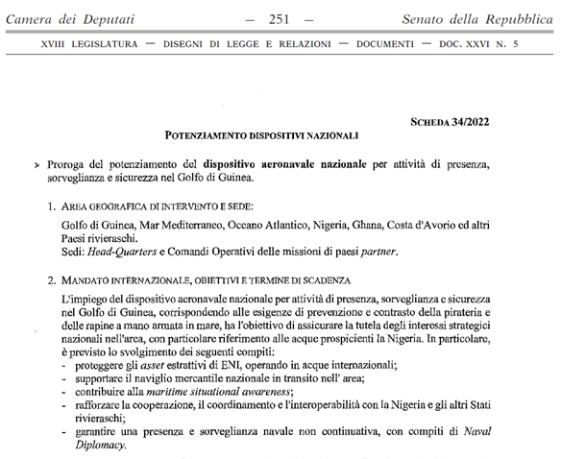
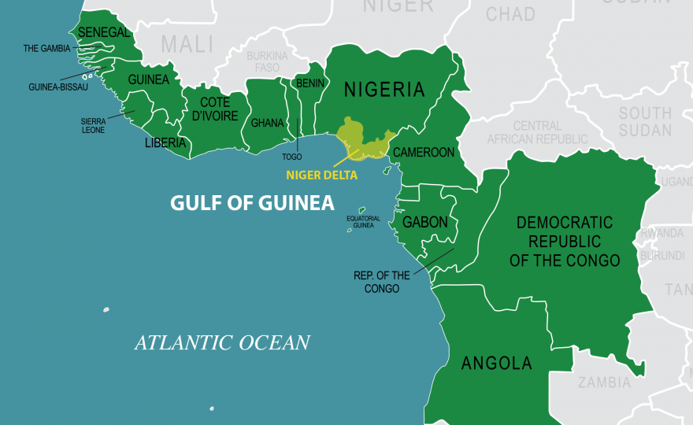
Golfo di Guinea
Primo compito dell’operazione Gabinia, Golfo di Guinea: “proteggere gli asset estrattivi di Eni, operando in acque internazionali”. (Nigeria e Ghana)
L’allora ministro della Difesa Lorenzo Guerini nel 2020: il Golfo di Guinea “è oggetto di un crescente interesse nazionale in materia di approvvigionamento di risorse energetiche. Rileva in tal senso la presenza strutturata di Eni”. Missione antipirateria: secondo un dossier del Parlamento italiano (2021), circa il 23% degli assalti dei pirati nell’area è contro navi con carichi energetici.
Spesa 2024: 11,8 milioni di euro.

Slide 6
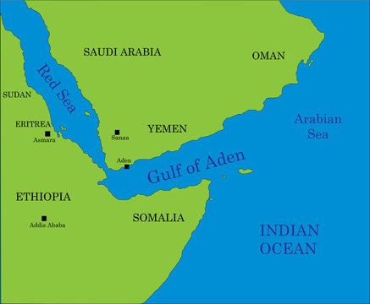
Operazione Atalanta
Dal 2008, Operazione antipirateria UE nel Golfo di Aden e nell’Oceano indiano. Nel 2007, il 24 per cento dei bersagli dei pirati erano petroliere, gasiere, carboniere o altre navi con carico “energetico” (studio Ce.Mi.S.S.)
NATO: “proteggendo importanti rotte marittime”, “le operazioni anti-pirateria contribuiscono alla sicurezza energetica”.
Relazione 2023 in riferimento alle “crescenti minacce alla navigazione nel Golfo di Aden”: gli Houthi “non hanno mancato di prendere di mira le navi cargo che assicurano le esportazioni di gas e petrolio”.

Slide 7
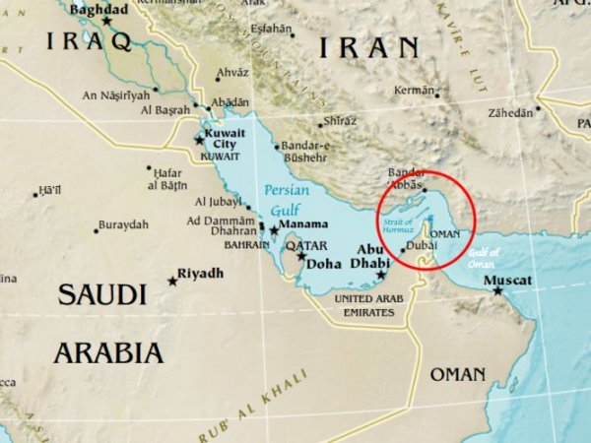
Stretto di Hormuz
Nel 2020 alcuni Paesi UE hanno lanciato la European Maritime Awareness in the Strait of Hormuz (EMASoH), istituita “a seguito delle azioni di sabotaggio ai danni di petroliere nello Stretto di Hormuz, da cui passa circa un terzo del petrolio movimentato via mare” (Relazione 2022). La Delibera missioni 2021 definiva lo Stretto di Hormuz una “importante arteria marittima di transito del petrolio” e parlava di una “situazione di insicurezza e instabilità” che ha messo “a repentaglio l’approvvigionamento commerciale ed energetico con potenziali conseguenze economiche a livello mondiale”.

Slide 8
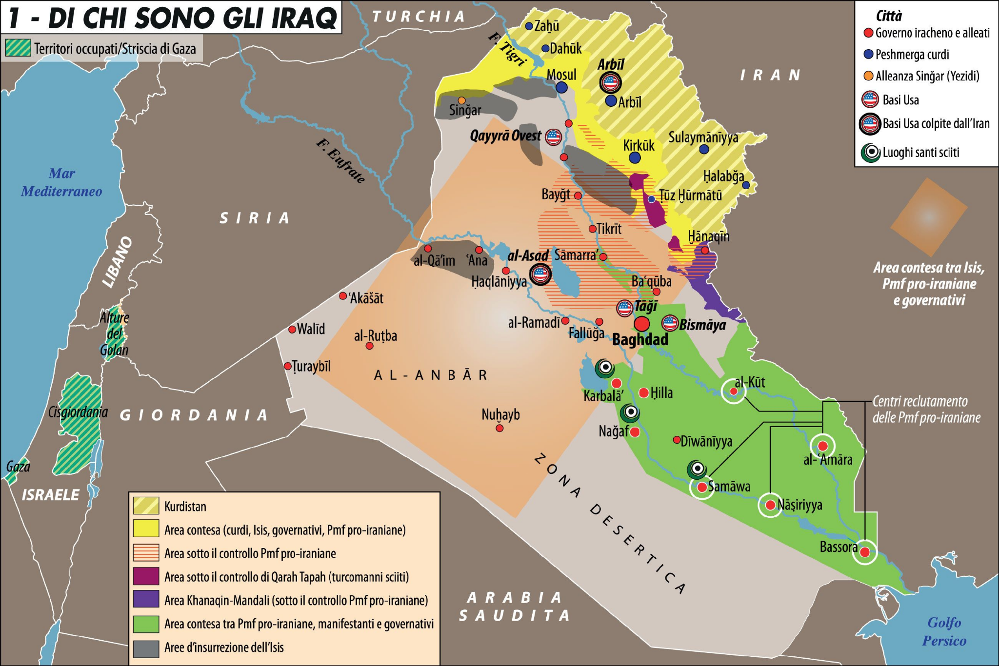
Golfo Persico/ Iraq
Guerini (2020): Il crollo del Paese “metterebbe a repentaglio la nostra sicurezza energetica essendo l’Iraq il nostro primo fornitore di greggio”.
L’attuale ministro della Difesa, Guido Crosetto, ha definito il quadrante mediorientale “di rilevanza strategica per l’interesse nazionale tanto per i legami storici che per l’approvvigionamento energetico” (audizione maggio 2023) Costo 2024 Missione Nato: 17,3 milioni di euro Costo 2024 Coalizione globale anti-Isis: 242 milioni di euro.

Slide 9
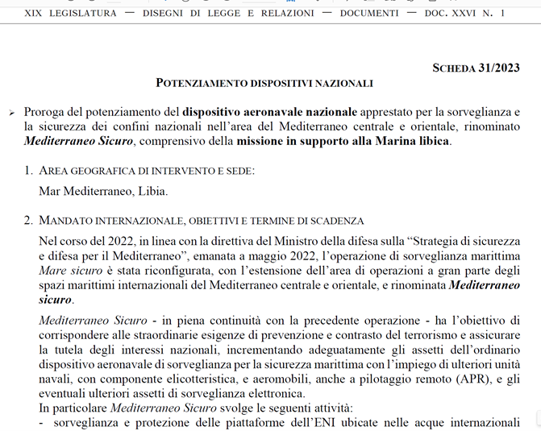
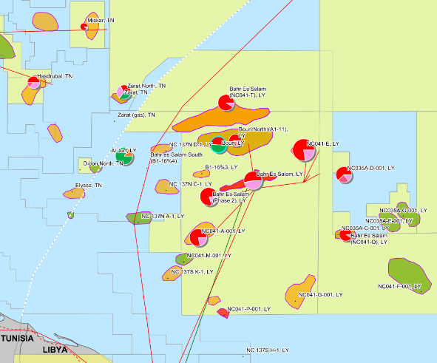
Mediterraneo Sicuro/Libia
La prima attività dell’operazione Mediterraneo Sicuro: “sorveglianza e protezione delle piattaforme dell’Eni ubicate nelle acque internazionali prospicienti la costa libica” (le piattaforme di interesse nazionale sono 4).
La relazione governativa segnala che nel 2023 la missione
Mediterraneo Sicuro ha contribuito anche «alla sicurezza
energetica e delle comunicazioni attraverso la protezione
di infrastrutture critiche (piattaforme off-shore, oleodotti, gasdotti,
condotte dorsali subacquee) di interesse strategico nazionale,
anche nella loro dimensione subacquea».
Mediterraneo Sicuro: 132,2 milioni di euro.

Slide 10
Mediterraneo Sicuro/ Op. Fondali Sicuri
Dopo l’attacco al Nord Stream (settembre 2022), l’operazione Fondali Sicuri che ha “permesso di monitorare i tre principali gasdotti che rappresentano un'importante fonte di approvvigionamento energetico per il nostro Paese”:
il Greenstream che collega la Libia all’Italia,
il Transmed che collega l’Algeria all’Italia,
il TAP (Trans-Adriatic Pipeline) nel Mar Adriatico.
Nuova Strategia di sicurezza e difesa per il Mediterraneo (giugno 2022):
“Necessità di una riflessione in merito alla sicurezza e stabilità dei Paesi fornitori, delle aree di transito dei gasdotti-oleodotti, nonché delle vie di comunicazione, soprattutto marittime. Infatti il petrolio, così come il gas, arriva quasi interamente con navi specializzate”.

Slide 11
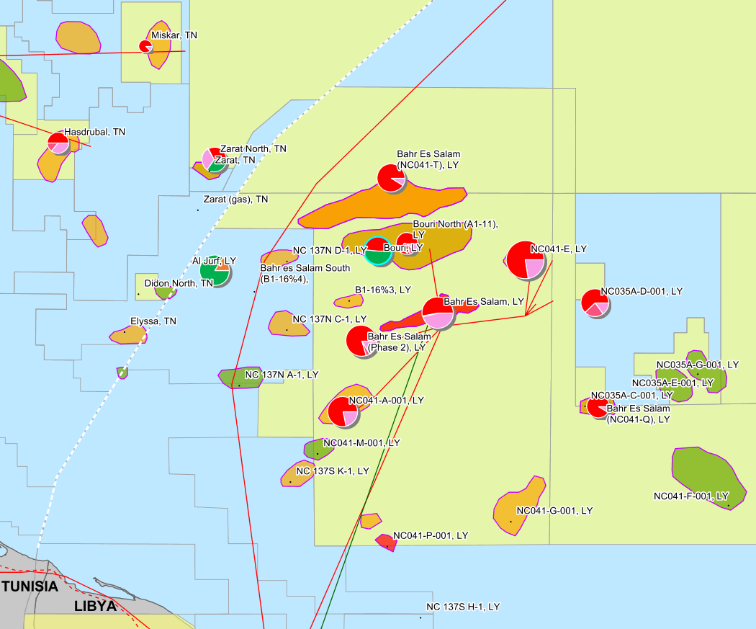
Altre missioni militari in Libia
Il filo rosso dell’intervento militare italiano in Libia è la centralità delle attività estrattive. Relazione 2022: “Le tensioni politiche si riflettono sull’instabilità della produzione petrolifera, anche attraverso chiusure degli impianti estrattivi”.
Operazione Irini (UE): ha il compito secondario di “controllo e sorveglianza sulle esportazioni illecite di petrolio dalla Libia”. La guerra al contrabbando non ha solo l’obiettivo di stroncare un’attività illegale, ma anche di proteggere il settore legale. Altri 36,6 milioni di euro.
Missione bilaterale di assistenza e supporto in Libia (MIASIT): “mantenere presenza sul terreno per essere pronti a proteggere i nostri interessi” (Guerini). Ulteriori 25 milioni di euro.

Slide 12
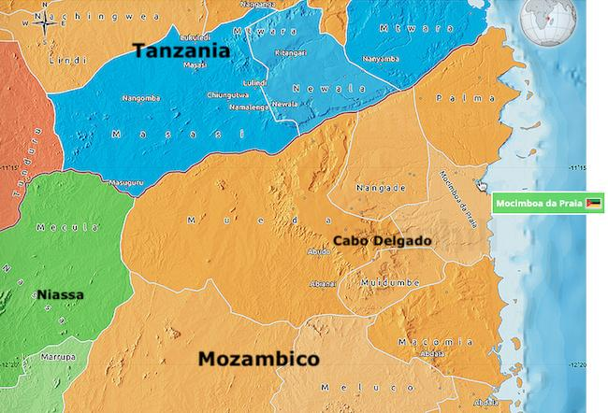
Mozambico
L’Italia partecipa alla Missione di addestramento militare in Mozambico, istituita dal Consiglio UE nel 2021 per ripristinare la sicurezza nella provincia di Cabo Delgado.
Guerini, luglio 2021: “Gli scontri tra la locale insorgenza e le forze di sicurezza locali hanno causato una immediata crisi umanitaria e l’interruzione dell’attività estrattiva”.
Capo di Stato Maggiore Marina militare, Credendino: «Attività di controllo di interessi nazionali e sicurezza energetica in Mozambico, dove ci sono piattaforme di ENI». (audizione, febbraio 2023)
Costo 2024: 1,5 milioni di euro.

Slide 13
Sovrapposizione:
«Guardando questa cartina si capisce perché operiamo a ovest nel Golfo di Guinea, a Est nella zona Mozambico e poi nel Golfo Persico».
(ammiraglio Credendino, Capo di Stato Maggiore della Marina Militare, audizione 23 febbraio 2023)

Slide 14
Mediterraneo orientale
Piattaforme ENI nelle acque contese tra Cipro e Turchia (incidente 2018). Guerini, ottobre 2019: “Ritengo altresì necessaria una nostra presenza più regolare nel Mediterraneo orientale, dove la possibilità di sfruttamento delle risorse energetiche è fortemente condizionata dal contenzioso marittimo in corso tra Cipro e Turchia”.
Guerini, novembre 2019: “La Difesa ha confermato la sua prontezza a fornire il supporto necessario alla tutela degli interessi nazionali dell’area. Nello specifico, d’accordo con Eni, il governo segue con attenzione costante l’attività di esplorazione”.

Slide 15
Piattaforme e gasdotti tra le infrastrutture da proteggere
Altra slide mostrata dal Capo di Stato Maggiore della Marina militare (febbraio 2023). “Abbiamo condotte, gasdotti, abbiamo Eni che sta facendo introspezioni sotto Cipro, abbiamo piattaforme davanti alla Libia”.

Slide 16
Polo Nazionale della Subacquea
Relazione 2024: «Il controllo e il monitoraggio delle infrastrutture energetiche da soli appaiono insufficienti a garantire tale sicurezza (energetica, ndr)». In questa fase, «acquisisce fondamentale rilievo la sicurezza delle vie di transito, da declinarsi in termini di sicurezza marittima ovvero delle infrastrutture sottomarine».
Proprio per potenziare la sicurezza del dominio subacqueo e delle infrastrutture critiche, nel dicembre 2023 è stato inaugurato il Polo Nazionale della Subacquea con sede a La Spezia: una sorta di incubatore di tecnologie, sotto l’egida della Marina Militare, per promuovere la sinergia tra le istituzioni, i centri di ricerca e l’industria, con la partecipazione dei big delle armi e delle fonti fossili come Leonardo, Eni, Fincantieri e Saipem.
Nel febbraio 2023, è stata istituita la Critical Undersea Infrastructure Coordination Cell presso il Quartier generale della NATO.

Slide 17
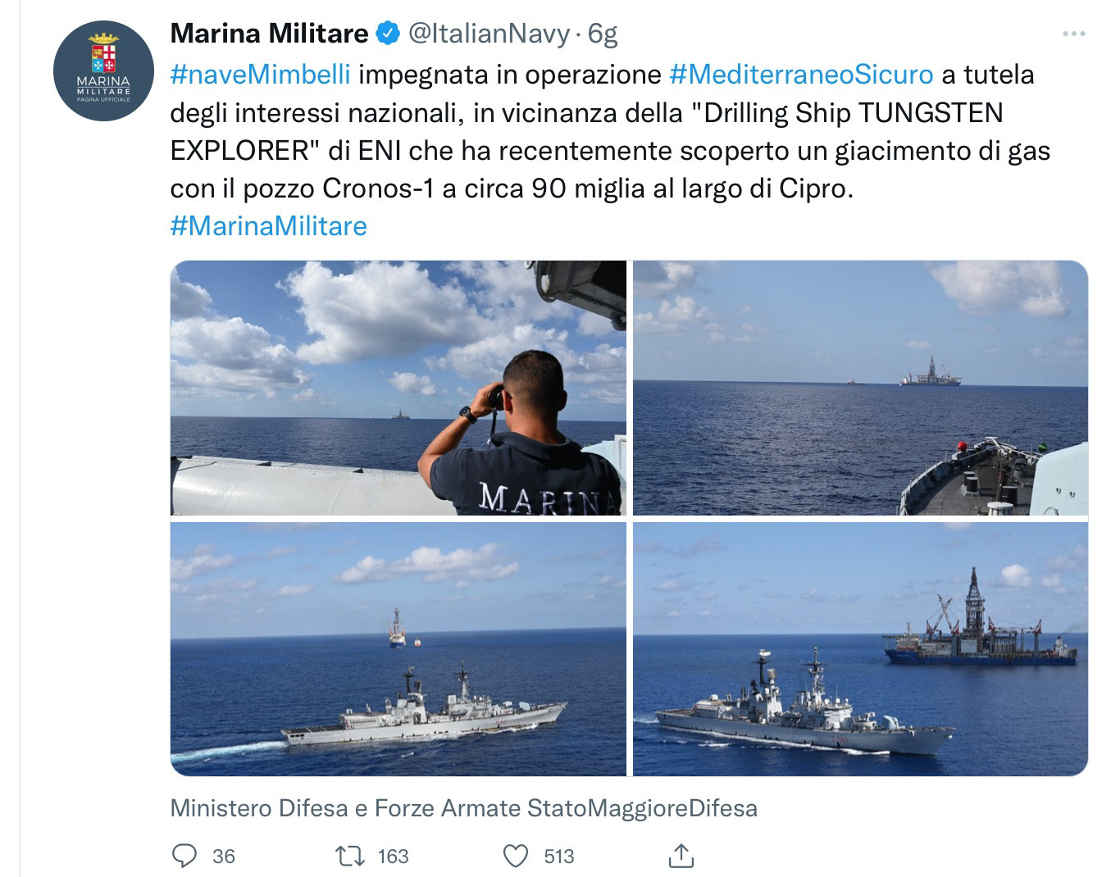
Mediterraneo orientale/2
Nel 2022, l’operazione Mare Sicuro diventa Mediterraneo Sicuro e amplia il suo raggio d’azione al Mediterraneo orientale.
L’operazione NATO Sea Guardian ha il mandato di proteggere le infrastrutture critiche nell’ambiente marittimo, compreso il Mediterraneo orientale (costo per l’Italia 2024: 9,8 milioni).
La partecipazione italiana al dispositivo NATO per la sorveglianza navale sul Fianco Sud copre anche il Mediterraneo orientale (costo: 49,3 milioni).

Slide 18
Mediterraneo orientale/ Libano
Dal 1978, missione ONU (UNIFIL) per monitorare sulla cessazione delle ostilità tra Israele e Libano.
Nel 2018, ENI ha firmato due accordi nell’offshore del Libano.
Guerini, 2019: “Adesso più che mai è importante restare nel Paese senza perdere di vista i nostri interessi strategici in quell’area, soprattutto energetici e industriali”. Guerini, 2021: “Abbiamo offerto un’unità navale (...), contributo che ci consentirebbe di rafforzare la presenza nazionale nel bacino del Mediterraneo orientale, oggetto di una sempre più marcata competizione per lo sfruttamento delle risorse presenti”.
Uno dei fattori per cui l’Italia è ancora in Libano. Costo Unifil: 160,5 milioni di euro; Mibil: 8 milioni.

Slide 19
Aumento spesa militare
Nel marzo 2022, approvato l’odg sull’obiettivo del 2% del Pil: “La Camera (...) impegna il governo ad avviare l'incremento delle spese per la Difesa verso il traguardo del 2 per cento del Pil, predisponendo un sentiero di aumento stabile nel tempo, che garantisca al Paese una capacità di deterrenza e protezione, a tutela degli interessi nazionali, anche dal punto di vista della sicurezza degli approvvigionamenti energetici”.
Linee guida delle missioni militari italiane (Relazione 2023): “Priorità alla capacità predittiva per evitare sorprese strategiche e soprattutto per anticipare eventuali sviluppi che potrebbero mettere a rischio soprattutto la nostra sicurezza energetica”.

Slide 20
Questione ambientale
Documento programmatico pluriennale della Difesa - 2021- 2023:
“Il nesso tra ambiente, pace e sicurezza è ormai acclarato, poiché gli effetti del cambiamento climatico e del progressivo riscaldamento globale costituiscono un’ulteriore causa di destabilizzazione, incidono sullo sviluppo economico-sociale, alimentano conflitti e flussi migratori, inaspriscono le minacce e aumentano la pressione sulle risorse naturali”.
Diversi studi indicano che le cause profonde dei fenomeni che il nostro Paese tenta di stabilizzare sono da ricercare nelle diseguaglianze economiche e nel deterioramento ambientale, entrambi effetti della stessa attività estrattiva che le Forze Armate hanno il compito di difendere.

Slide 21
Conclusioni
Con un trend inverso a quello previsto dalla decarbonizzazione, la spesa italiana per le missioni “fossili” è cresciuta dal 2019, senza un vero dibattito sugli “interessi nazionali”.
Questo dispiegamento conferma il peso degli interessi fossili nella politica italiana, ma anche il fallimento della transizione energetica del nostro Paese.
Una scelta che minaccia il clima ma anche la pace, perché la militarizzazione delle aree di crisi aumenta le tensioni in aree già instabili.

Slide 22
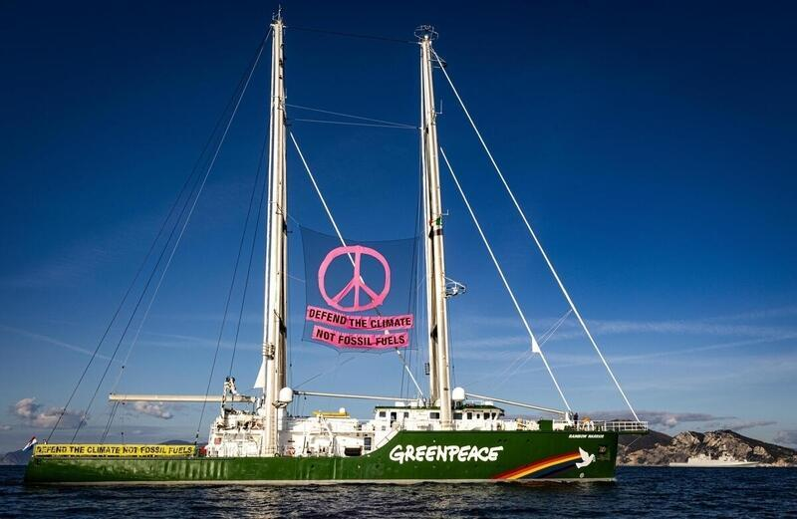
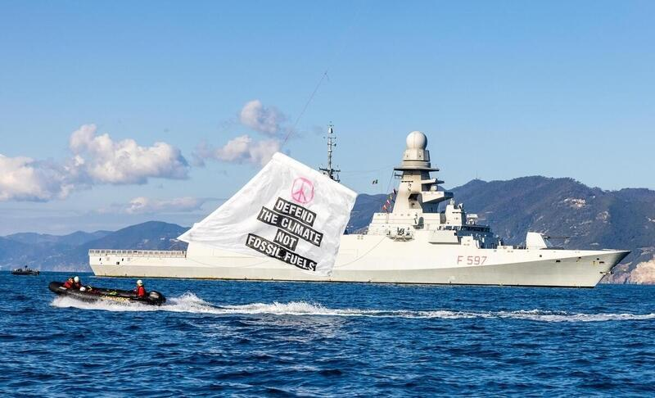
Conclusioni/2
Greenpeace chiede che l’Italia smetta
di investire nella difesa militare degli interessi dell’industria di gas e petrolio - come previsto, del resto, dagli impegni internazionali per la transizione energetica firmati dal nostro Paese.
(in foto, l’azione di Greenpeace al porto di La Spezia, 22 dicembre 2021)

Slide 23
Tassa sugli extra profitti dell’industria militare
Mentre in Medio Oriente, in Ucraina e negli altri conflitti armati continuano le stragi di civili, mentre in Italia e nel mondo aumentano le disuguaglianze e la povertà, l’industria bellica sta incassando profitti record. Nel 2022, anno dell’invasione russa dell’Ucraina, i profitti (in termini di utile netto) delle 10 principali aziende esportatrici di armi sono cresciuti del 68% rispetto al 2021, mentre nel 2023 sono aumentati del 45%. Per il 2024 sappiamo solo che Leonardo nel primo semestre ha visto i suoi profitti crescere del 167% rispetto allo stesso periodo 2023. Per restituire alla collettività parte dei finanziamenti pubblici dirottati sulle armi, chiediamo di tassare gli extra profitti dell’industria bellica.

